Slide 1

Informática Básica

Slide 2
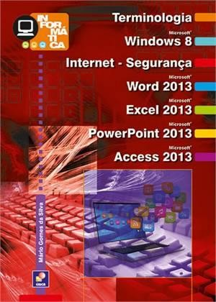
Livro Texto da disciplina
Livro: Informática - Terminologia - Microsoft Windows 8 - Internet - Segurança - Microsoft Office 2013
Autor: MÁRIO GOMES DA SILVA

Slide 3
Objetivo e Metodologia do Curso:
Objetivos: Introduzir os conceitos básicos da Informática e instruir os alunos com ferramentas computacionais que possibilitem a utilização das Tecnologias da Informação.
Metodologia de ensino:
Realização de práticas, com
aulas expositivas e aulas
atividades individuais e em grupo.

Slide 4
SUMÁRIO
Introdução e conceitos básicos
Hardware
Organização funcional do computador
Sistema central
Sistema de entrada/saída
Representação de dados
Software
4

Slide 5




Informática
Mas o que é mesmo Informática ?
INFORMÁTICA é a informação automática, isto é, o tratamento da informação de forma automática.
01/05/2016
5

Slide 6
Terminologia
Dados: São fatos básicos, em geral, são elementos conhecidos de um certo problema.
Informação: Conjunto de dados ordenados, de modo a ter significado adicional, úteis. Segundo Claude Shannon, é a redução da incerteza.
Processo: Grupo de tarefas ou ações logicamente relacionadas a
fim de atingir um resultado definido.
Conhecimento: Consciência e entendimento de um conjunto informacional, a fim de auxiliar em tomadas de decisões.
Valor das informações: É diretamente ligado ao modo como elas auxiliam nas tomadas de decisões.
01/05/2016
6

Slide 7
Características do Computador
Alta velocidade de processamento;
Alta capacidade de armazenamento;
Possibilidade de replicação;
Processamento ininterrupto;
Programável.

Slide 8

Benefícios trazidos pelo computador
Confiabilidade e Exatidão;
Precisão no controle de processos;
Aumento da produtividade;
Análise de grandes quantidades de informação;
Auxílio à tomada de decisões;
Agilidade nas operações;
Redução da burocracia.

Slide 9
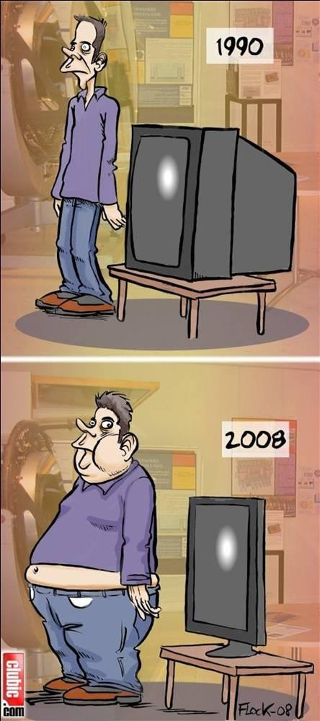
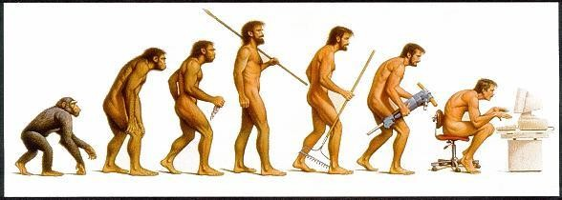
Desvantagens
Limitado ao que está programado;
Sem criatividade;
Difícil tratamento da ambiguidade;
Obsolescência;
Dependência.

Slide 10
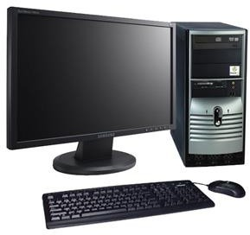
O que é um Computador?

Slide 11
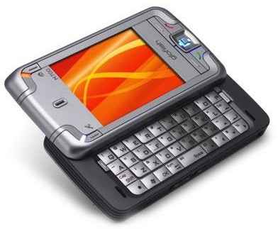
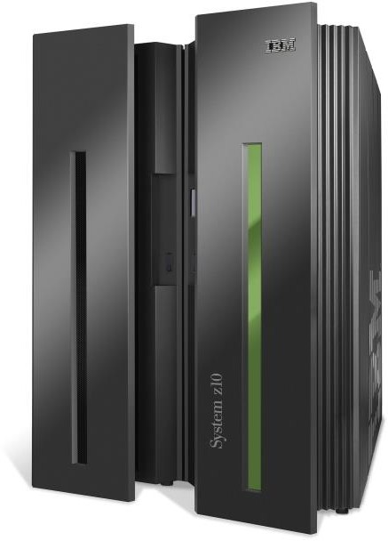
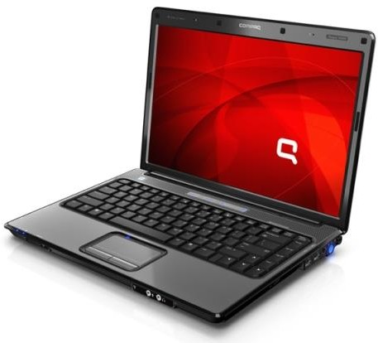
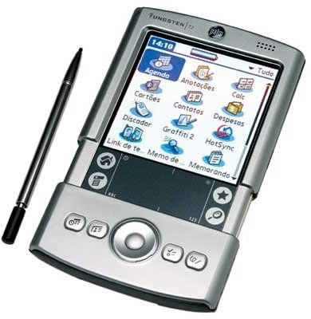
O que é um Computador?

Slide 12
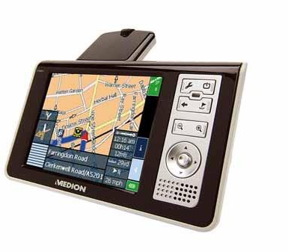
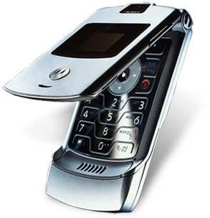
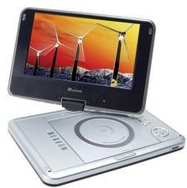
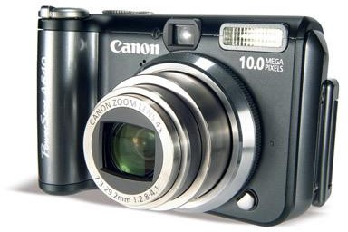
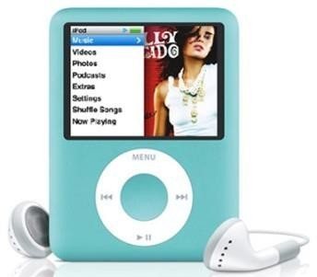
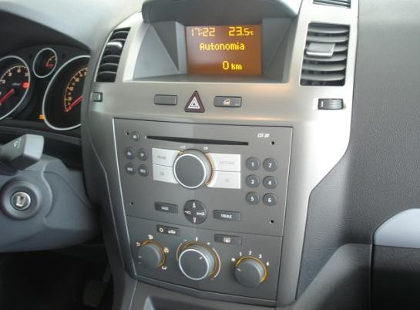
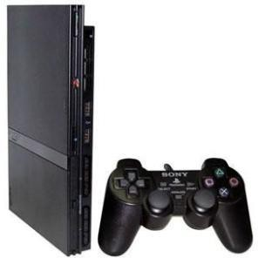
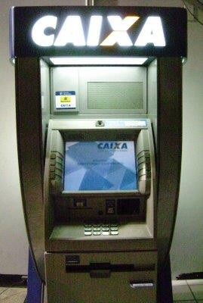
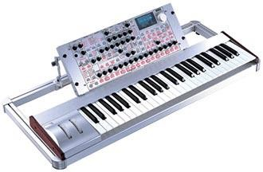
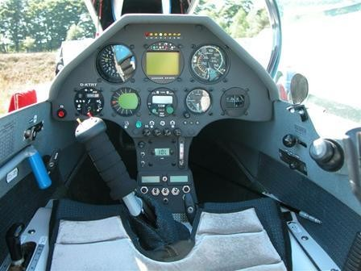
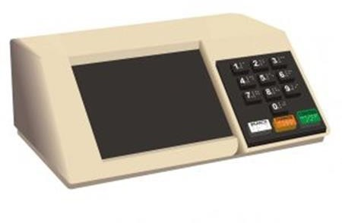
O que é um Computador?

Slide 13
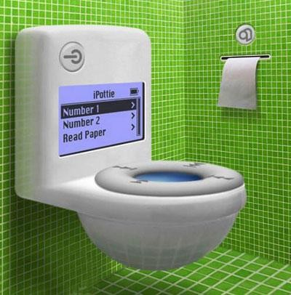
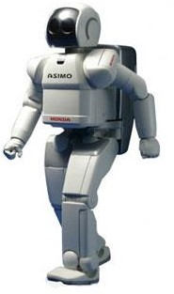

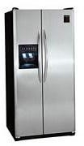
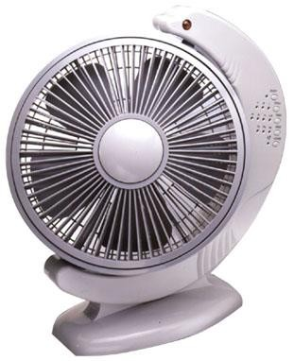
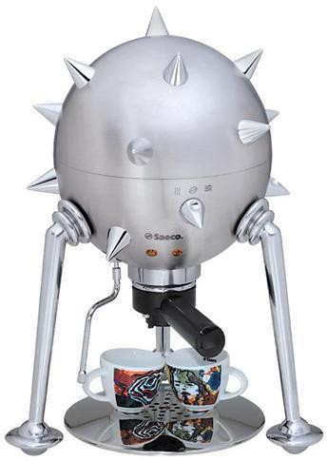
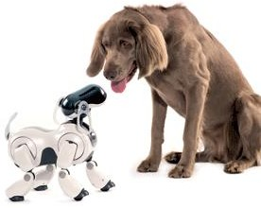
O que é um Computador?

Slide 14
Tipos de computadores gerais
Computadores pessoais (desktop);
Computadores portáteis (notebooks);
Computadores manuais (smartfone);
Servidores;
Mainframes;
Supercomputadores.

Slide 15
Computadores Pessoais (PC)
Computadores de Mesa (desktop):
Também conhecidos como PCs, microcomputadores, ou
computadores domésticos.
Terminal de Rede:
Unidade central de processamento e memória mínima.
Projetado para ser usado em uma rede.
Às vezes chamado de cliente magro (thin client)
Realiza a interface entre o usuário e um servidor

Slide 16
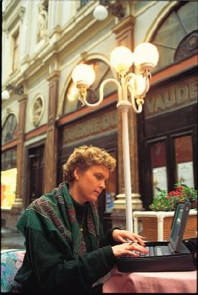
Computadores Portáteis
Computadores pequenos e leves –
notebooks, netbooks
Suas capacidades se comparam às dos computadores de mesa:
Processamento e memória similares.
Disco rígido, CD/DVD
Capacidade de conexão em rede cabeada e sem fio

Slide 17
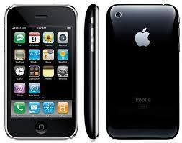
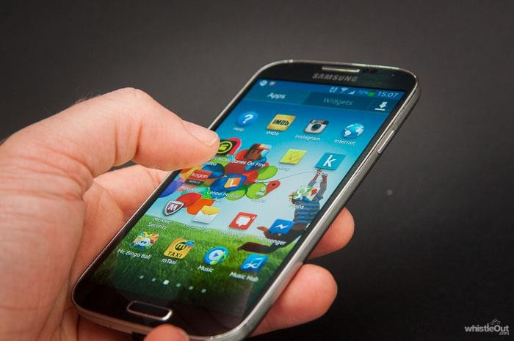
Computadores Manuais – Smartfone
Exemplos
Iphone (Apple)
Galaxy (Samsung)
Smartphones
Usos
Agenda de compromissos, contatos, tarefas
executam versões reduzidas de software: processador de texto, planilhas eletrônicas, e- mail, web.
Acesso sem fio (Wi-Fi ou celular) à Internet

Slide 18
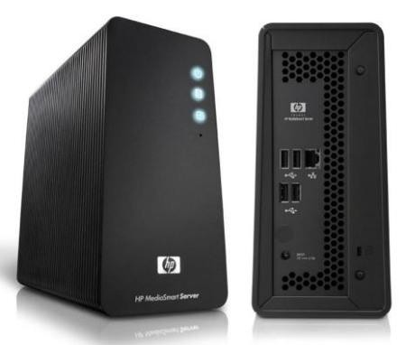
Servidores
Computadores multiusuário projetados para suprir as necessidades de organizações de porte médio ou departamentos
Configurados como servidores
Centenas ou milhares de usuários conectados;
Suportam bancos de dados, sistemas integrados de gestão (controle de estoques, pedidos, faturamento) e outras aplicações empresariais;
Suportam serviços de rede e Internet
Armazenam arquivos de uso compartilhado

Slide 19

Mainframes
Computadores muito grandes e potentes:
Capazes de processar bilhões de instruções
por segundo.
Grande capacidade de armazenamento de dados
Frequentemente usados para aplicações com milhares de usuários:
oSistemas financeiros (bancos, seguradoras, financeiras);
oServidores de bancos de corporativos;
oPesquisas em Universidades.
dados
19

Slide 20
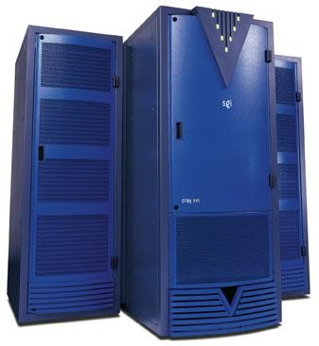
Supercomputadores
Os computadores mais rápidos e mais poderosos:
Capazes de processar trilhões de instruções por segundo.
Usados para aplicações muito sofisticadas que requerem gigantescas manipulações de dados:
Previsão do tempo.
Simulações e cálculos de alta
precisão.
Efeitos especiais para cinema.

Slide 21
O que um computador faz?
Entradas Processamento
Saídas
Dados Dados Dados Dados
...
Informação
!!!
Operações (Programa)

Slide 22
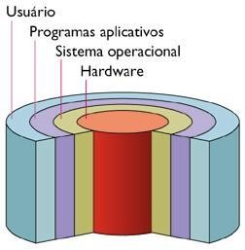
Componentes de um Sistema Computacional
Hardware
Software
Usuário

Slide 23
SUMÁRIO
Introdução e conceitos básicos
Hardware
Organização funcional do computador
Sistema central
Sistema de entrada/saída
Representação de dados
Software

Slide 24
Hardware
O hardware é a parte física do computador
Sistema Central:
Processamento
Periféricos:
Entrada, Saída, Armazenamento e Comunicação.

Slide 25



Hardware: Periféricos
Comunicação
Saída
Entrada
Armazenamento

Slide 26
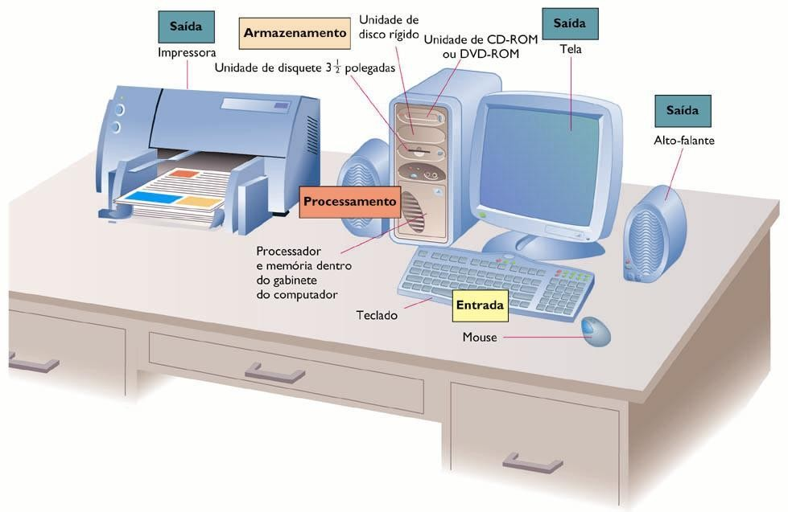
Computador Pessoal

Slide 27
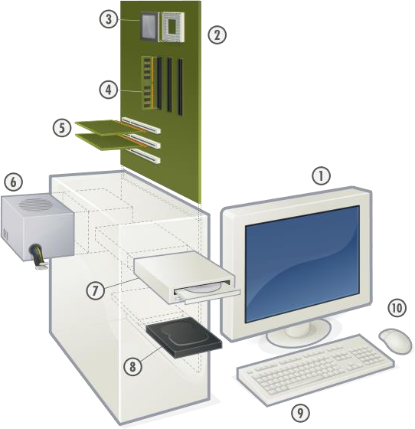
Componentes Computador
1-Monitor LCD 2-Placa-mãe 3-Processador
Memória RAM
Placas de expansão
Fonte
Ud. de CD-ROM
Disco Rígido 9-Teclado
10-Mouse
01/05/2016
27

Slide 28
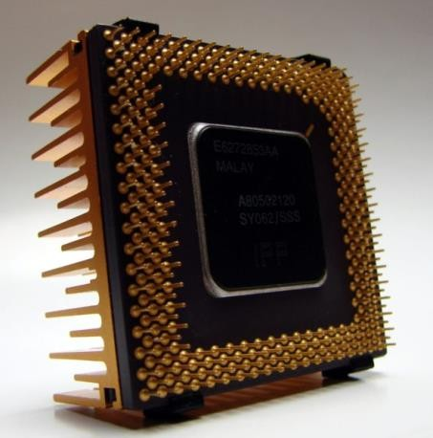
Sistema central
CPU/microprocessador
Unidade de Controle
Controla o fluxo de informações entre todas as unidades do computador e executa as instruções na sequência correta
Unidade Aritmética e Lógica (ULA)
Realiza operações aritméticas (cálculos) e lógicas (decisões), comandada por instruções armazenadas na memória
Fica em uma placa de circuitos chamada placa-mãe (motherboard)

Slide 29
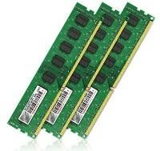
Sistema central
Memória principal
RAM (Random Access Memory)
memória temporária
utilizada pelo usuário para executar seus programas
uso restringe-se ao período em que o equipamento está em funcionamento
memória é volátil (seu conteúdo pode ser apagado)
armazenar programas e dados
guardar resultados intermediários do processamento
Informações podem ser lidas e gravadas

Slide 30
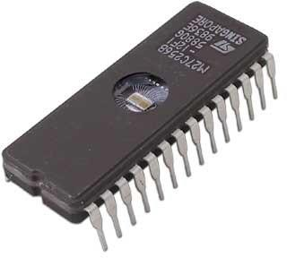
Características do Computador
Memória ROM(Read Only Memory)
Permite apenas a leitura das informações nela contidas.
Contém informações do fabricante.

Slide 31
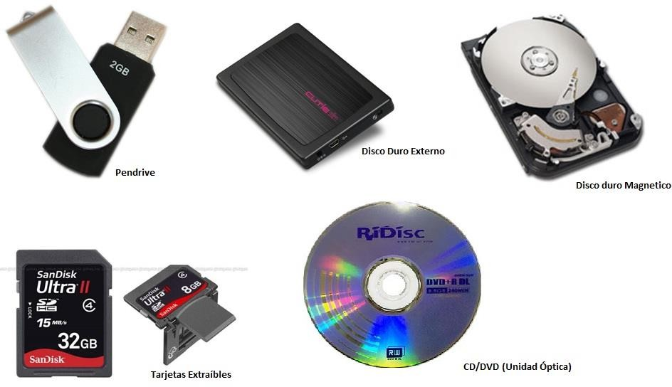
Características do Computador
Memória Secundária
Exemplos: HD, CD-ROM, fitas, disquetes, DVD.
Memória útil para guardar quantidades grandes de informações.
Acesso considerado lento comparado a outras memórias, por utilizar processo mecânico.

Slide 32
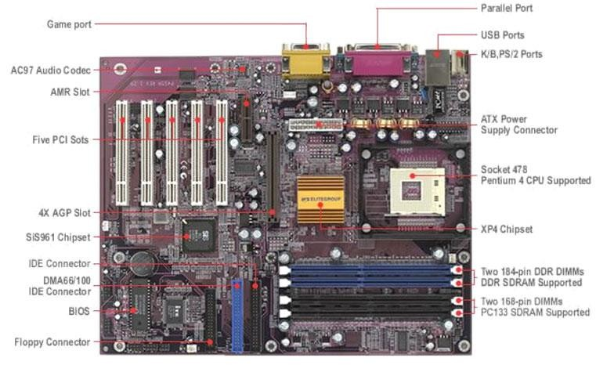
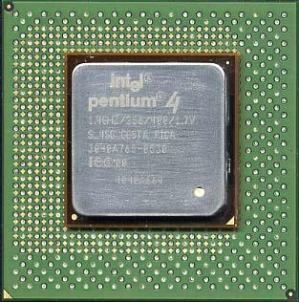
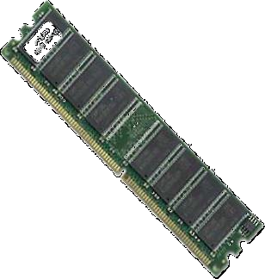
Hardware – (Placa-Mãe, processador, memória)
Processador
MotherBoard - Placa-Mãe
Memória

Slide 33
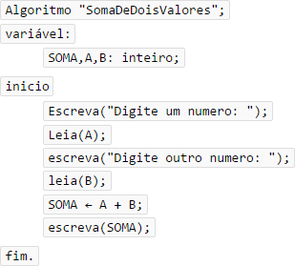
Instruções
Programa
Sequência de instruções;
Computador analisa e executa as instruções uma a uma
Execução ocorre na ULA, sob coordenação da UC;
Na execução:
instruções e dados estão na memória;
são trazidos da memória para a CPU;
UC analisa a instrução.

Slide 34
Categorias de Instruções
Instruções de E/S
leituras de fita, disco magnético, pendrive, cd, dvd, gravação, etc
Instruções de transferência
da memória para a CPU, de um registrador para outro
Instruções Aritméticas
adição, subtração, multiplicação, divisão
Instruções Lógicas
E (AND), OU (OR), NÃO (NOT)
Instruções de Comparação
– =, <, >, ….

Slide 35
Representação dos dados
Bit
BInary digiT
componente básico da memória
é a menor unidade de informação
pode assumir dois valores ou sentidos
1 --> ligado (ON)
Byte
Agrupamento de 8 bits
Normalmente corresponde a um caractere: letra, dígito numérico, caractere de pontuação,...
Com um byte é possível representar-se até 256 símbolos
diferentes.
ou 0 --> desligado (OFF)

Slide 36

Representação dos dados
Códigos de representação de dados
caractere é a unidade básica de armazenamento na maioria dos sistemas
armazenamento de caracteres (letras, algarismos e outros símbolos) é feito
através de um esquema de codificação
certos conjuntos de bits representam certos caracteres
Bastante utilizados: ASCII, EBCDIC e UNICODE
ASCII (American Standard Code for Information Interchange)
– Código utilizado pela maioria dos microcomputadores

Slide 37

Representação dos dados
Unidades de Medida
quantificar a memória principal do equipamento
indicar a capacidade de armazenamento (disco, CD, etc.), em bytes
K | quilo | mil | ₂10 | 1.024
M | mega | milhão | ₂20 | 1.048.576
G | giga | bilhão | ₂30 | 1.073.741.824
T | tera | trilhão | ₂40 | 1.099.511.627.776
Exemplo:
1 KByte = 1.024 Bytes
1 MByte = 1.024 KBytes ou 1.048.576 Bytes
1 GByte = 1.024 MBytes ou 1.048.576 KBytes ou 1.073.741.824 Bytes
=44.692KB/1024= 43.64MB
=6.102KB/1024= 5.95MB

Slide 38
SUMÁRIO
Introdução e conceitos básicos
Hardware
Software
Software básico
Sistema operacional
Linguagens de programação
Utilitários

Slide 39


Software
Software aplicativo
– aplicações criadas para solucionar problemas específicos,
Exemplos: contabilidade, folha de pagamento, correção de provas, editor de
texto, planilha eletrônica.
Software básico
conjunto de softwares que permite ao usuário criar, depurar e
modificar as aplicações criadas por ele
Linguagens de programação, utilitários e etc.
Sistema operacional (ex: Windows, Linux, Mac, ...)
Gerência de memória
Gerência de processador
Gerência de arquivos
Gerência de dispositivos de E/S

Slide 40
Software básico
Linguagens de programação
conjunto de convenções e regras que especificam como instruir o computador a executar determinadas tarefas
serve como meio de comunicação entre o indivíduo que deseja resolver um determinado problema e o computador

Slide 41
Software básico
Utilitários
Softwares de apoio à solução de problemas de disco, memória, etc
Desfragmentador, limpeza de disco...
Compactadores e descompactadores de arquivos, programas anti-virus
Vírus
Programas capazes de se instalar de forma clandestina nos sistemas
Podem adotar procedimentos perturbadores
» fazer uma bolinha pular na tela, ...
» declaradamente destrutivos (apagar informações)

Slide 42
Sobre Softwares:
Software proprietário: é um conceito criado por empresas de software com a intenção de proteger o seu produto de qualquer tipo de alteração. Sua licença proíbe a distribuição ou cópia sem a autorização do proprietário. Exemplos: Windows, Corel, Photoshop, Microsoft Office.
Freeware: é um programa de computador (software) gratuito, não é preciso pagar para utilizá-lo e pode ser utilizado por período indeterminado. Exemplos Skype, Adobe reader (pdf).
Open Source (código aberto): é um tipo de software cujo código fonte é público e gratuito. Exemplos: Sistema Operacional Linux, Browser Firefox, Servidor de Internet Apache.

Slide 43

Sobre Softwares:
Software Pirata: cópia, venda ou distribuição de software proprietário sem o pagamento dos direitos autorais. Crime previsto em lei!
Qual o preço do Windows XP?
- Home Edition: R$ 589 - Professional: R$ 839
E o Microsoft Office Professional 2003?
Variações de preços: R$352,82 - R$1.102,61
CD com software pirata: de 5 a 15 reais
Baixar pela Internet:

Slide 44
Software mínimo recomendado:
Sistema Operacional (SO):
Windows 7 (Home ou Profissional), Windows 8, Windows 10.
Linux (Open Source)
Anti-vírus e Firewall: cuidado com as licenças e validades
Office com no mínimo um editor de texto, planilha eletrônica e um editor de apresentação
Microsoft Office (proprietário) ou
LibreOffice (Open Source)
Obs.: Todos os SO vem com algum navegador de Internet que geralmente são grátis como IE, Firefox, Opera, etc., mas existem outras diversas opções excelentes e grátis de navegadores.

Slide 45
Exercício
- Defina informação. Explique a diferença entre dados e informação.
- Explique a diferença entre hardware e software.
2 - Quais são as principais características de um computador? 3 - Quais são as quatro funções básicas de um computador?
- Esquematize como ocorre o processamento em um computador.
- Quais são os tipos de computadores? Cite pelo menos 5. 6 - Explique a função dos componentes de um computador. 7 - sobre memórias, explique a função de cada uma.
Memória RAM (Random Access Memory):
Memória de Consulta – ROM (Read-Only Memory):
Memória Secundária, Auxiliar ou Dispositivos de Armazenagem:
- Sobre impressoras, explique a utilidade de cada uma. Para você, qual
seria a impressora ideal?
–Explique o que são software aplicativos e sistema operacional? Explique também sua forma de licenciamento.

Slide 46
Vamos comprar um Micro?
Onde e para que o micro será usado ?
Que tipo de micro esta pensando ? (Notebooks/Laptops, Desktop, Servidor)
Hoje, qual é a configuração mínima recomendada de HD,
RAM, Processador ?
Sobre Internet: será via modem ou banda larga ?
Qual impressora (cuidado com os preços dos cartuchos de
tinta…) ?
Outros periféricos como estabilizador, web cam, etc.
Quais software devo ter no micro ?

Slide 47
SUMÁRIO
Introdução e conceitos básicos
Hardware
Software
Software básico
Sistema operacional
Linguagens de programação
Utilitários
Sistemas Operacional Windows
48

Slide 48

SISTEMA OPERACIONAL

Slide 49
Conhecendo Windows
Área de Trabalho;
Ligar e Desligar;
Configurações do Sistemas Operacional;
Gerenciando Pastas e Arquivos;
Painel de Controle.
Teclas de Atalhos

Slide 50
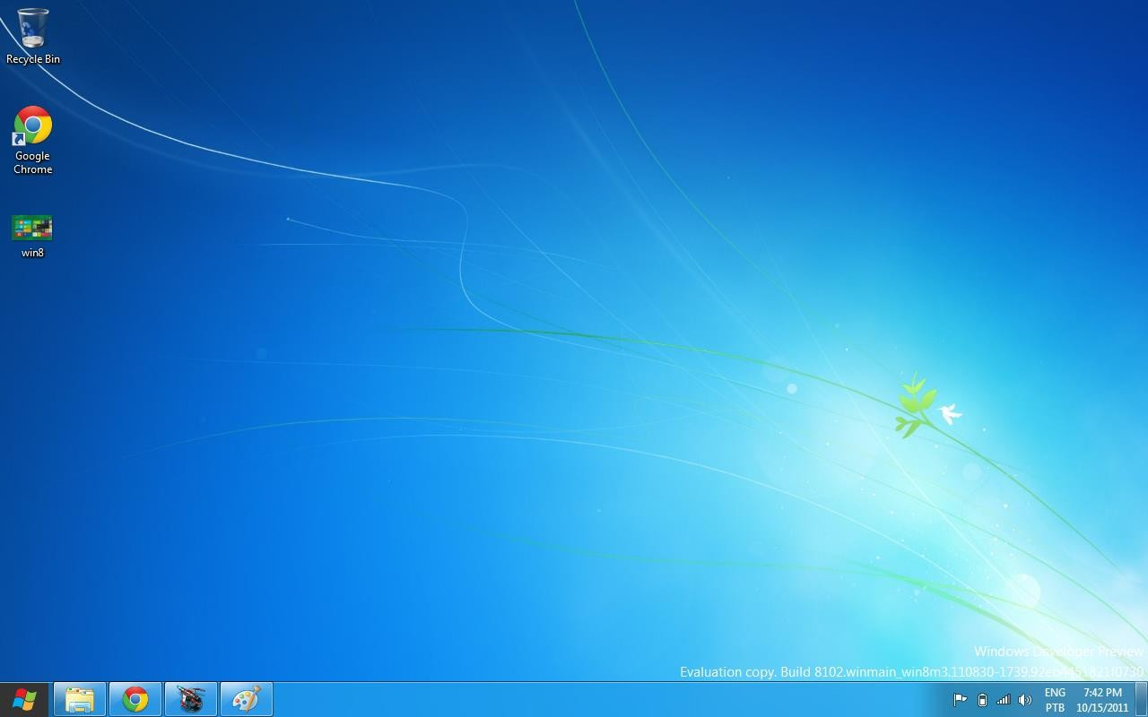
Área de Trabalho

Slide 51
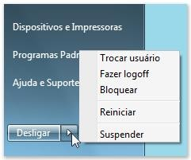
Ligar e Desligar
Modo de suspensão: Você pode colocar seu computador em suspensão, em vez de desligá-lo.
Desligar: Ainda que colocar o computador em suspensão seja uma maneira rápida de desligá-lo e a melhor opção para retomar o trabalho rapidamente, há situações em que é necessário desligá-lo completamente.
Hibernação: Enquanto a suspensão coloca seu trabalho e as configurações na memória e usa uma pequena quantidade de energia, a hibernação coloca no disco rígido os documentos e programas abertos e desliga o computador.
Suspensão híbrida: foi projetado especificamente para computadores desktop. Suspensão híbrida é uma combinação de suspensão e hibernação. Ele coloca todos os documentos e programas abertos na memória e no disco rígido e, em seguida, coloca o computador em um estado de energia fraca, de forma que você possa retomar rapidamente o seu trabalho.
Logoff ou Trocar usuário:
A função é bastante útil quando o usuário está utilizando
uma conta no computador e precisa acessar o sistema usando outra.

Slide 52
Configurações do Sistemas Operacional
Configurando Wallpaper;
Telas de Bloqueio;
Resolução;
Temas.

Slide 53
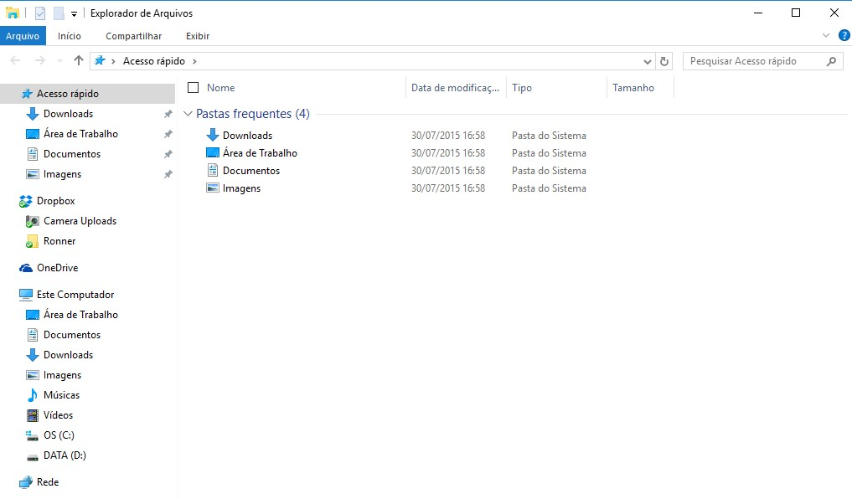
Gerenciando Pastas e Arquivos
O sistema de arquivamento do Windows é semelhante ao arquivamento de papéis. Meu Computador é o fichário, as unidades de disco são as gavetas do fichário, as pastas nas unidades de disco são as pastas nas gavetas e, algumas vezes, em ambos os sistemas existem pastas dentro de pastas. Deste modo, é possível armazenar seus documentos ou arquivos em pastas.

Slide 54
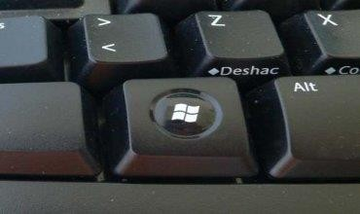
Teclas de Atalhos
Windows | + | Seta | para | cima | - Maximiza | a
janela; Windows | + | Seta | para | baixo | - Restaura | a
janela, se maximizada. Se não estiver maximiza, o comando minimiza a janela;
Windows + Seta para esquerda - Alinha a janela atual à esquerda da tela;

Slide 55
Teclas de Atalhos
Windows + Seta para direita - Alinha a janela atual à direita da tela;
Windows + “+” - Aumenta o zoom da tela
Windows + “-” - Diminui o zoom da tela;
Windows + P – Abre o menu mostrando opções de monitores/projetores;

Slide 56
Teclas de Atalhos
Alt + P – Mostra ou esconde a janela de pré-visualização no Windows Explorer.
Win+Tab – Pré-visualização 3D das janelas abertas;

Slide 57
Teclas de Atalhos
Windows + [número] – Executa os programas da barra de tarefas de acordo com o número ordenado. Por exemplo, se eu apertar “Windows
+ 3”, de acordo com a imagem abaixo, o programa executado será o Internet Explorer.
Windows + T – Mostra mini-visualizações dos aplicativos sendo executados na barra de tarefas sem ser necessário passar o mouse por cima deles;

Slide 58
Teclas de Atalhos
Atalhos que você já pode conhecer:
Alt+F4 – Fecha a janela atual;
Alt+Tab – Alterna a visualização entre as janelas abertas;
Alt+ esquerda - Volta à janela anterior;
Alt+ direita - Avança para a janela seguinte (caso tenha voltado);
Ctrl+ Roda do mouse – Troca o tamanho ou modo da visualização atual.
F1 – Abre os tópicos de ajuda;
Windows + D – Restaura todas as janelas e mostra a Área de trabalho;
Windows + E – Abre o Windows Explorer;
Windows + F – Para iniciar uma nova pesquisa no Windows (não confundir com “Ctrl + F”);
Windows + L – Coloca o computador em modo de espera;
Windows + M - Minimiza todas as janelas;
Windows + Pause Break – Abre as “Propriedades do sistema”;
Windows + R – Abre a caixa de diálogo “Executar”;
Windows + U – Abre o Gerenciador de utilitários;

Slide 59
SUMÁRIO
Introdução e conceitos básicos
Hardware
Software
Software básico
Sistema operacional
Linguagens de programação
Utilitários
Sistemas Operacional Windows
Internet
60

Slide 60
Internet
Acessando Páginas;
Métodos de busca;
Download de Arquivos
Correio Eletrônico;
Redes Sociais;
Blogs.

Slide 61

ACESSANDO PÁGINAS

Slide 62
Acessando Páginas
O que é uma página;
Definição de Urls;
O que é HTTP?;
Download de Arquivos.

Slide 63
O que é uma Página Web e uma URL
•
Uma página web, também conhecida pelo no inglês
webpage, é uma "página" na world wide web, geralmente em formato HTML e com ligações de hipertexto que permitem a navegação de uma página, ou secção, para outra.

Slide 64
O que é uma Url
Um URL é uma sigla em inglês (Uniform Resource Locator) traduzido para a língua portuguesa,
Localizador Padrão de Recursos).
Um URL se refere ao endereço de rede no qual se
•
encontra exemplo dispositivo
algum recurso informático, como por um arquivo de computador ou um
periférico (impressora, equipamento
multifuncional, unidade de rede etc.). Essa rede pode ser a Internet, uma rede corporativa (como uma intranet) etc.
Exemplo: portal.ifrn.edu.br
•

Slide 65
O que é HTTP?
O HyperText Transfer Protocol é um protocolo de aplicação responsável pelo tratamento de pedidos e respostas entre cliente e servidor na World Wide Web.
Transações entre clientes e servidores,
através do uso de regras básicas.
Exemplo: https://www.sp.senai.br/

Slide 66
Conceitos Download e Upload
•
•
Download: Baixar algo da internet; Upload: Enviar algum arquivo para internet.

Slide 67

CORREIO ELETRÔNICO

Slide 68




Correio Eletrônico
O correio eletrônico ou e-mail é uma ferramenta usada para enviar e receber mensagens de maneira instantânea através da Internet. É um serviço gratuito e é possível incluir fotografias ou arquivos de todo tipo nas mensagens.

Slide 69

MÉTODOS DE BUSCA

Slide 70
Busca Forçada
Quando queremos forçar a procura de determinada palavra de alguma frase,
utilizamos do operador de soma( + ).
Esta busca serve para forçar alguns pronomes, preposições e etc, que por serem muito frequentes acabam sendo ignorados na hora da pesquisa.
Por exemplo: como programar em “C”.
Esta busca retornaria um número maior de links em comparação à esta: –
+como programar +em C.
Nesta, estaríamos forçando as palavras como e uma que são frequentemente usadas nos textos, filtrando melhor nossa busca.

Slide 71
Busca Excluída
A busca excluída difere da busca excluindo palavras que contenham busca.
forçada na sua
Temos Nesta
como exemplo: Politica -Mossoró busca estamos excluindo tudo que
tenha a palavra Mossoró nos resultados da busca por Politica.

Slide 72
Busca dentro do Site
O Google tem essa técnica super útil de pesquisa dentro do próprio site. Basta usar o operador site.
Por exemplo: site:ifrn.edu.br edital
Esta busca nos retornará todos os links relacionados a palavra edital dentro do ifrn.edu.br

Slide 73
Busca por Títulos de Páginas
•
Para se fazer uma pesquisa apenas nos títulos das páginas basta usar o operador intitle assim como mostra o exemplo a seguir: intitle:IFRN
Outro operador que podemos usar é o allintitle que faz uma procura por mais de uma palavra. Exemplo: allintitle: Software Livre
•

Slide 74
Inurl
queusamos
qualquer palavra que esteja incluída na própria URL de algum site.
Usamos o mesmo junto com o operador site ou não. Por exemplo: site:vivaolinux.com.br inurl:dicas
é o operador
para
encontrar

Slide 75
Busca Relacionadas
•
Ao utilizarmos do operador related, o
Google nos retorna páginas que são relacionadas ou semelhantes a que estamos indicando.
Exemplo: related:google.com
related:globoesporte.com
Nesta busca, iremos receber resultados no qual o Google, nos retornará todos os links onde ele pensa ser semelhante ao site do próprio Google

Slide 76
Busca por Extensão
Caso queiramos procurar um arquivo no formato PDF, usamos o operador filetype.
Exemplo: linux filetype:pdf
Neste exemplo procuramos links referentes a palavra linux com o formato PDF.

Slide 77
Busca por Informação
•
Para termos uma pequena informação do site, ou seja sua definição, podemos utilizar do operador info. Exemplo: info:uol.com.br

Slide 78
Busca usando Curinga
•
A busca curinga é aquela onde substituímos pelo * determinadas palavras, letras ou até mesmo extensões.
Se quisermos procurar por uma frase mas não sabemos o sujeito desta, utilizamos deste operador. Por exemplo: “* Estudou no IFRN”
O Google irá retornar nessa busca todos os sujeitos que venham agrupados com
“Estudou no IFRN”.
•
•

Slide 79


Slide 80
Acessando Páginas
•
•
O que são Blogs;
O que são redes sociais.

Slide 81



Códigos maliciosos (malware)
•
Vírus: Vírus é um programa ou parte de um programa de
computador, normalmente malicioso, que se inserindo cópias de si mesmo e se tornando parte programas e arquivos.
Worm: Worm é um programa capaz de se automaticamente pelas redes, enviando cópias de de computador para computador.
propaga de outros
•
propagar si mesmo
•
Bot e botnet: Bot é um programa que dispõe de mecanismos de comunicação com o invasor que permitem que ele seja
controlado remotamente. Possui processo de infecção e propagação similar ao do worm, ou seja, é capaz de se propagar automaticamente, explorando vulnerabilidades existentes em programas instalados em computadores.
Fonte: http://cartilha.cert.br/malware/

Slide 82



Códigos maliciosos (malware)
•
Spyware: Spyware é um programa projetado para monitorar as atividades de um sistema e enviar as informações coletadas para terceiros.
•
Keylogger: capaz de capturar e armazenar as teclas digitadas pelo usuário no teclado do computador. Sua ativação, em muitos casos, é condicionada a uma ação prévia do usuário, como o acesso a um site específico de comércio eletrônico ou de Internet Banking.
•
Screenlogger: similar ao keylogger, capaz de armazenar a posição do cursor e a tela apresentada no monitor, nos momentos em que o mouse é clicado, ou a região que circunda a posição onde o mouse é clicado.
Fonte: http://cartilha.cert.br/malware/

Slide 83

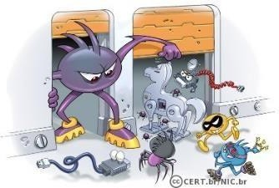


Códigos maliciosos (malware)
•
Adware: projetado especificamente para apresentar propagandas. Pode ser usado para fins legítimos, quando incorporado a programas e serviços, como forma de patrocínio ou retorno financeiro para quem desenvolve programas livres ou presta serviços gratuitos.
•
Backdoor: é um programa que permite o retorno de um invasor a um computador comprometido, por meio da inclusão de serviços criados ou modificados para este fim.
•
Cavalo de troia: trojan ou trojan-horse, é um programa que, além de executar as funções para as quais foi aparentemente projetado, também executa outras funções, normalmente maliciosas, e sem o conhecimento do usuário.
Rootkit: é um conjunto de programas e técnicas que permite esconder e assegurar a presença de um invasor ou de outro código malicioso em um computador comprometido.
Fonte: http://cartilha.cert.br/malware/

Slide 84

Golpes na Internet
Phishing: phishing-scam ou phishing/scam, é o tipo de fraude por meio da qual um golpista tenta obter dados pessoais e financeiros de um usuário, pela utilização combinada de meios técnicos e engenharia social.
O phishing ocorre por meio do envio de mensagens eletrônicas que:
•
tentam se passar pela comunicação oficial de uma instituição conhecida, como um banco, uma empresa ou um site popular;
procuram atrair a atenção do usuário, seja por curiosidade, por caridade ou pela possibilidade de obter alguma vantagem financeira;
informam que a não execução dos procedimentos descritos pode acarretar sérias consequências, como a inscrição em serviços de proteção de crédito e o cancelamento de um cadastro, de uma conta bancária ou de um cartão de crédito;
tentam induzir o usuário a fornecer dados pessoais e financeiros, por meio do acesso a páginas falsas, que tentam se passar pela página oficial da instituição; da instalação de códigos maliciosos, projetados para coletar informações sensíveis; e do preenchimento de formulários contidos na mensagem ou em páginas Web.
•
•
•
Fonte: http://cartilha.cert.br/golpes/

Slide 85


Slide 86

PROCESSADOR DE TEXTO

Slide 87
Processador de Texto (Word)
Construindo Textos;
Formatando textos;
Inserindo Objetos (Imagens, áudio e vídeo)
Inserindo sumários;
Inserindo referencias bibliográficas;
Trabalhando com Textos ABNT.

Slide 88
Exercício
Para esta atividade você deverá iniciar um documento Word vazio e fazer a formatação do texto. Você deverá realizar uma pesquisa no google.com, sobre o tema “educação de jovens e adultos”. Mínimo de 03 (três) páginas. Onde:
Insira uma capa para o trabalho. Contendo seu nome, nome da instituição e título do trabalho. Sendo assim, o trabalho deverá estar organizado da seguinte forma: capa, sumário, corpo do trabalho e bibliografia.
Insira rodapé com numeração de página alinhada à esquerda, não insira o rodapé na primeira página;
Deverá haver um sumário contendo os títulos existentes ao longo do texto;
Deverá ser inserida ao menos uma nota de rodapé;
A fonte deverá ser Times New Roman em todo o texto. Tamanho 12;
O formato da página é A4 com orientação retrato e tamanho de margens: Superior: 3,0 cm; Inferior: 2,5 cm; Esquerda: 2,0 cm; Direita: 2,0 cm.
O corpo do texto deverá estar justificado;
O espaçamento entre linhas deverá ser 1,5;
Espaçamento entre parágrafos;
Insira uma figura, deixa-a centralizada a página;
Insira referencias bibliografias, a partir do índice de referências;
Orientação tipo retrato;
Salve uma versão em cada um dos formatos: .docx, .doc e .pdf;

Slide 89

PLANILHA ELETRÔNICA

Slide 90
Planilha Eletrônica (Excel)
Manipulando Células;
Fazendo Fórmulas e Aplicando Funções;
Formatando Células;
Gráficos;
Função SE.

Slide 91
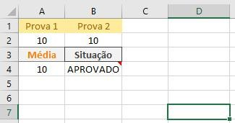
COMO USAR A FUNÇÃO SE DO EXCEL
O “SE” é uma função comparativa, ou seja, serve para comparar um ou mais valores e retornar resultados de acordo com o que foi descrito na fórmula.
Exemplo: SE o número for maior que 6 o resultado será “APROVADO”.
Observe a planilha abaixo, montada para mostrar a situação de cada aluno
após as notas das duas provas serem inseridas e a média calculada.

Slide 92
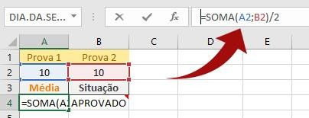
COMO USAR A FUNÇÃO SE DO EXCEL
Para calcular a média é feito uma soma de ambas as provas e uma divisão por dois, visto na célula A4 =SOMA(A2;B2)/2

Slide 93
COMO USAR A FUNÇÃO SE DO EXCEL
Já a função SE é aplicada para verificar se o aluno está aprovado ou não. A função sem os valores determinados é a
seguinte: =SE(teste_lógico;[valor_se_verdadeiro];[valor_ se_falso;]
Teste_lógico: condição que será testada
Valor_se_verdadeiro: Valor que será mostrado caso a condição for verdadeira
Valor_se_falso: Valor que será mostrado caso a condição for falsa
No caso do exemplo do tutorial a fórmula adaptada fica:=SE(A4>=7;"Aprovado";"Reprovado"), que deve ser colocada na célula B4

Slide 94
COMO USAR A FUNÇÃO SE DO EXCEL
Ou seja, SE C4 for Maior ou igual a 7 o aluno está aprovado, SE não, ele está reprovado. O ponto e vírgula nesse caso é um operador de intervalo, usado para separar cada função. Preste atenção como a fórmula é formada.
A fórmula precisa de um valor base, um valor que deve ser retornado caso o indicador seja verdadeiro – o aprovado – e caso seja falso– o reprovado. Lembre-se sempre de colocar qualquer palavra entre aspas, caso não faça a função não irá funcionar.

Slide 95
Exercício
Crie uma planilha para calcular sua notas:
insira todas as disciplinas que você está cursando;
Em uma célula a parte coloque a média necessária no Senai(6,0);
São necessárias quatro notas para fechar o semestre letivo;
– Obs: Lembrem-se, são duas médias, cada média precisa de duas provas para ser fechada. Referente ao bimestre 1º e 2º.

Slide 96
Exemplo:
Disciplinas | 1ª PROVA | 2ª PROVA | 1º BIMESTRE | 1ª PROVA | 2ª PROVA | 2º BIMESTRE | MÉDIA FINAL | SITUAÇÃO
Língua Portuguesa | 6,4 | 8,7 | 7,6 | 6,9 | 4,9 | 5,9 | 6,7 | APROVADO
Matemática | 6,0 | 6,0 | 6,0 | 5,0 | 6,0 | 5,5 | 5,8 | REPROVADO
História | 4,2 | 9,8 | 7,0 | 3,5 | 6,7 | 5,1 | 6,1 | APROVADO
Geografia | 3,5 | 6,8 | 5,2 | 6,6 | 7,5 | 7,1 | 6,1 | APROVADO
Informática | 8,6 | 6,0 | 7,3 | 5,5 | 9,5 | 7,5 | 7,4 | APROVADO
Língua Estrangeira | 7,2 | 6,1 | 6,7 | 4,2 | 8,9 | 6,6 | 6,6 | APROVADO
Média para aprovação
6,0

Slide 97

SOFTWARE DE APRESENTAÇÃO

Slide 98
Software Apresentação (PowerPoint)
Formatação de Textos;
Inserção de Formas;
Inserção de Figuras;
Inserção de Efeitos de Som;
Inserção de Vídeo;
Inserção de Gráficos;
Inserção de Hiperlinks
Utilizar transição de slides;
Configurar e Utilizar Slide Mestre.

